Slide 1
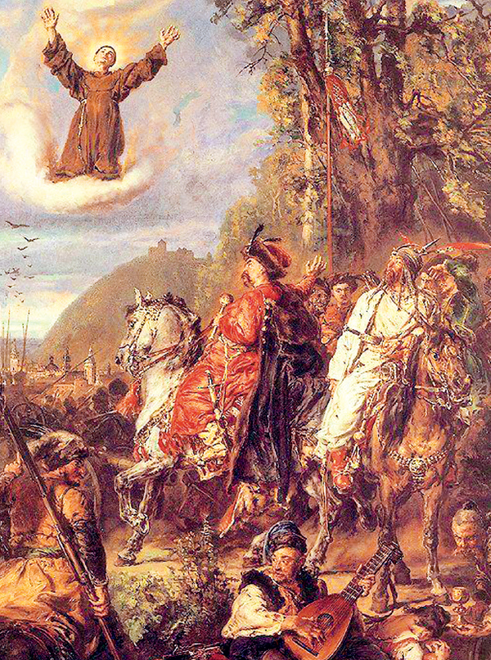
Jan z Dukli
Historia
Beatyfikacja
i
kanonizacja
Autorzy
Konkurs

Slide 2
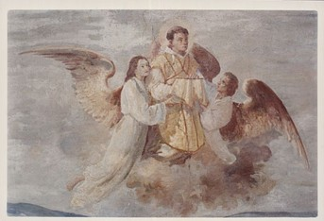
Historia
Młodość
Jana z Dukli
Środowisko
rodzinne
Jana
Wykształcenie
Życie
wewnętrzne
Jana
Śmierć
Podsumowanie

Slide 3
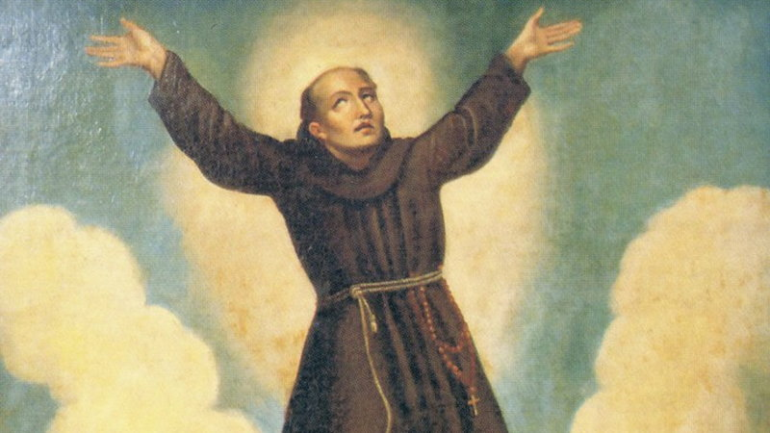
Młodość Jana z Dukli
Co wiemy o pochodzeniu i wczesnej młodości Jana?
Informacje na ten temat nie są zbyt jasne.
Historycy za datę narodzin Jana przyjęli rok 1414.
Za funkcję nazwiska przyjęto miejsce jego pochodzenia.
Dlatego określenie de Ducla wskazuje na miejsce urodzenia
Jana z Dukli.

Slide 4
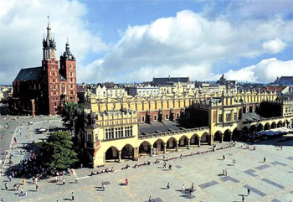
Środowisko rodzinne
Jana
Biografowie do pewnego stopnia ustalili środowisko
Pochodzenia Jana. W czasie beatyfikacji Kazimierz
z Krosna, przekazał wiadomość że w Dulki żył
Sędziwy mieszczanin i nosił nazwisko Dźwig.
Pochodził z prostej linii z rodziny Jana. Samemu
Kazimierzowi udało się odnaleźć potomków Dźwiga
Nie ustalono jednak czy nazwisko „Dźwig” było
rodowym nazwiskiem Jana z Dukli.

Slide 5
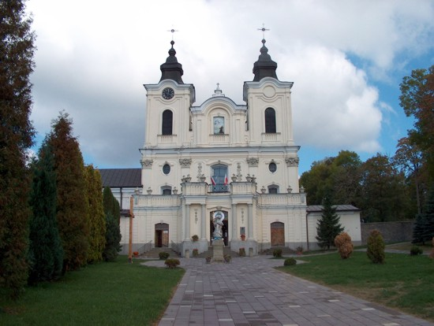
Wykształcenie
Żywotopisarze Jana stwierdzili, że w młodych latach
zdobył wykształcenie elementarne. Zdobywał wiedzę
Z zakresu duchowości franciszkańskiej, liturgiki,
Śpiewu kościelnego, a także byli zobowiązani do pracy
fizycznej. Studium franciszkańskie obejmowało
Powszechny w średniowieczu zakres nauki gramatyki,
retoryki i logiki. Z tego wynika że Jan z Dukli to
Człowiek odznaczający się dobrą znajomością wiedzy
Teologicznej.

Slide 6
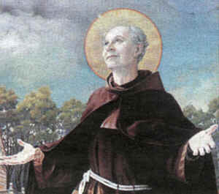
Życie wewnętrzne Jana
Jan z Dukli prowadził głębokie życie wewnętrzne, szczególnie uwydatnione w przekazach źródłowych. Wspólnie z braćmi brał udział w Officium Divinum, pomimo że cierpiał z powodu owrzodzenia nóg i utraty wzroku. Psalmy brewiarzowe recytował z pamięci. Odznaczał się szczególnym nabożeństwem do Matki Bożej.
W czasie wolnym zajmował się ogródkiem i pomagał braciom Zakonnym,

Slide 7
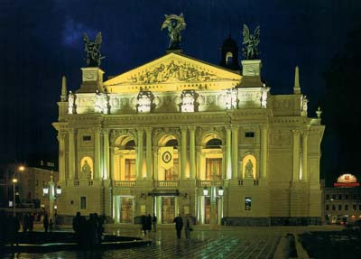
Śmierć Jana
W dzień świętego Michała Archanioła, to jest we środę
29 września 1484r. Jan z Dukli odmówił ze współbraćmi
siedem psalmów pokutnych. Następnie poszedł do celi
Iwowskiego klasztoru zakończył swoją ziemską
Peregrinatio ad Deum. Został pochowany bez trumny,
w ziemnym grobie, w chórze zakonnych kościoła
św. Bernardyna we Lwowie.

Slide 8
Podsumowanie
Jan urodził się w Dukli w rodzinie mieszczańskiej. Uczył się w rodzinnym mieście, a później w Krakowie. W młodości przebywał w pustelni na wzgórzu Zaśpit w Trzcianie koło Dukli. Opuściwszy pustelnię (ok. 1434) wstąpił do Zakonu Braci Mniejszych Konwentualnych – franciszkanów. Studiował w Krakowie. W zakonie pełnił funkcję gwardiana klasztoru w Krośnie w latach 1438-1440, gdzie rozbudował świątynię, oraz od r. 1444 we Lwowie i ze względu na swoje predyspozycje kaznodziei (w klasztorach franciszkańskich, zgodnie z poleceniem założyciela św. Franciszka z Asyżu, kaznodziejami mogli być tylko wybitnie zdolni i urobieni wewnętrznie kapłani). Pełnił też urząd kustosza kustodii - przełożonego franciszkańskiego okręgu lwowskiego. W wieku 60 lat przeszedł do surowszej gałęzi Zakonu, zwanej w Polsce bernardynami (od imienia św. Bernardyna ze Sieny). Pełnił tam również funkcje kaznodziei i spowiednika w klasztorach w Poznaniu i Lwowie. Pod koniec życia poważnie chorował i utracił wzrok. Zmarł i został pochowany we Lwowie w tamtejszym kościele bernardyńskim. Obecnie główne relikwie znajdują się w rodzinnej Dukli.

Slide 9
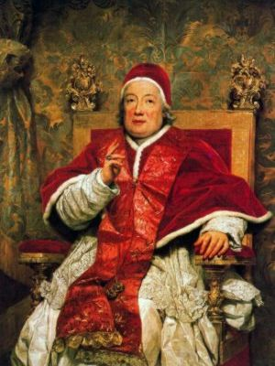
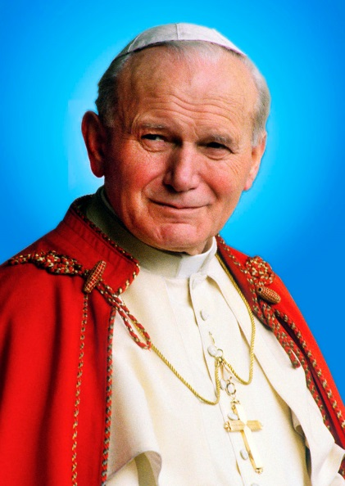
Kanonizacja i Beatyfikacja
W r. 1733 papież Klemens XII dokonał jego beatyfikacji przez zatwierdzenie kultu «od niepamiętnych czasów». Spełniając liczne prośby, w tym Sejmu Rzeczypospolitej i króla Augusta III Sasa, ten sam papież w r. 1739 ogłosił go patronem Korony i Litwy. Relikwie bł. Jana były przechowywane we Lwowie, później w Rzeszowie. Obecnie znajdują się w kościele oo. bernardynów w Dukli. Proces kanonizacyjny, zahamowany przez rozbiory, został wznowiony w 1948 i zakończony w 1995 r.
Kanonizował go Jan Paweł II w Krośnie 10 czerwca 1997 r. Po uroczystej mszy na lotnisku w Krośnie, papież poświęcił świątynię nazwaną imieniem tego świętego.

Slide 10
Autorzy
Tomasz Roske
Oliwier Wiatr
Ola Nicińska
Ola Bubis
Weronika Galwas
Dagmara Górecka
Kasia Grąd
Opiekun: p. Jadwiga Żak

Slide 11
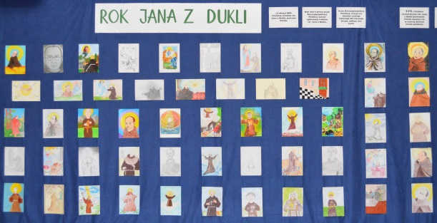
Konkurs
W Gimnazjum nr. 5 im. Mikołaja Kopernika
odbył się konkurs na najładniejszy rysunek
Jana z Dukli.
A oto wyróżnione rysunki:

Slide 12
A tak prezentuje się reszta
rysunków

Slide 13
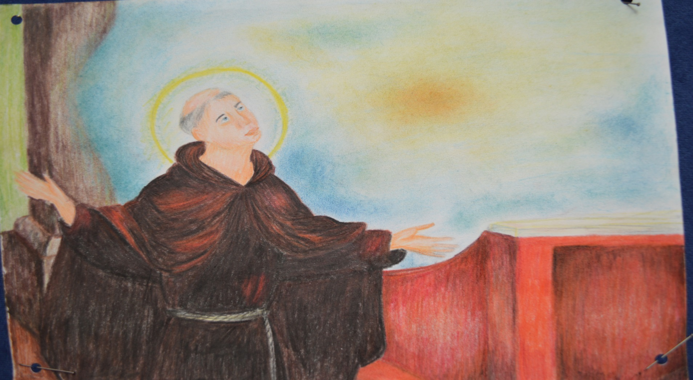

Slide 14
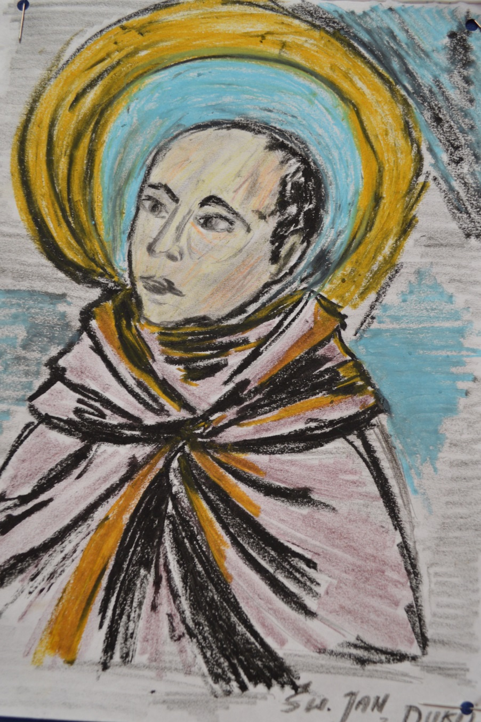

Slide 15
